Slide 1
Планирование курсовой подготовки
на 2023-2024 учебный год.
Система повышения квалификации работников образования Тамбовской области: достижения и перспективы
Нехорошева Оксана Николаевна, проректор по учебно-методической работе и информатизации ТОИПКРО
#Тамбовскаяобласть

Slide 2
Особенности реализации программ дополнительного профессионального образования
Предусмотрено государственным заданием
на 2022-2023 годы 380 000 чел./часов
проектирование разноуровневых модульных программ, позволяющих осуществлять обучение с учетом выявленных профессиональных дефицитов, запросов и потребностей педагогических работников
организация обучения, обеспечивающего индивидуальный характер и разнообразие путей и способов повышения квалификации, доступности непрерывного образования для различных категорий педагогических работников
стажировки на базе инновационных образовательных организаций, субсидиарных сущностей (Центров образования «Точка роста», ИТ-кубов, Кванториумов, мастерских по приоритетным компетенциям, ЦОПП и др.)
включение педагогов в командную работу, вовлечение в практико-ориентированные формы обучения на основе сетевых технологий: форумы, тренинги, мастер-классы, педагогические мастерские
Исполнение: 2020 – 399 992 чел./час.;
2021 – 443 634 чел./час.;
2022 – 534 190 чел./час.;
2023 - 225 716 чел./час. (+190 890 чел./час.)
на 30.09
Разработано более 100 программ
Обучено на базе ТОИПКРО:
2020 - 7004 чел.
2021 - 9359 чел.
2022 - 12253 чел.
2023 – 4711 чел. на 30.09
Обучено на базе Академии Минпросвещения России:
2020 - 767 чел.
2021 - 877 чел.
- 4113 чел.
- 1590 чел. на 30.09

Slide 3
Реализация программ во 2-м полугодии 2023 года
Кафедра управления развитием образовательных систем
Кафедра педагогики и психологии
Развитие личностного потенциала в системе взаимодействия ключевых участников образовательных отношений
Управление созданием личностно-развивающей образовательной среды
Проектирование и реализация рабочей программы воспитания в образовательной организации: содержание, технологии, управленческие решения
Достижение планируемых результатов ФГОС на основе современных образовательных технологий
Современные технологии организации воспитательного процесса в классном коллективе
Организационные и содержательные аспекты духовно-нравственного воспитания детей в условиях дошкольного образования
Образовательные технологии и средства обучения, обеспечивающие современное качество образования (школа молодого специалиста)
Современные практики организации наставничества
Формирование имиджа образовательной организации в информационной среде
Сопровождение профессионального развития педагогических работников в условиях современного образования
УП подписан
Организация деятельности школьного театра в условиях образовательной организации
Формирование дизайн-мышления у педагогических работников сферы воспитания
Методика проектирования современного урока
Организация внеурочной деятельности в соответствии с ФГОС
Технологии формирования социально-успешной личности обучающихся в условиях реализации федерального проекта «Успех каждого ребенка»
Обеспечение защиты жизни, здоровья, психологической и информационной безопасности обучающихся от рисков и угроз современного общества
Проектирование специальной индивидуальной программы развития для обучающихся с тяжелыми и множественными нарушениями развития
Организация и содержание деятельности по физическому развитию детей в дошкольной образовательной организации
Организация и содержание работы по защите прав и законных интересов несовершеннолетних в общеобразовательных организациях (на примере детей, оказавшихся в трудной жизненной ситуации)
Социально-педагогическое сопровождение семей группы риска в рамках технологии раннего выявления и работы со случаем
Организация работы семейных клубов «Ответственный родитель»
Организация и содержание деятельности школьных служб примирения
Особенности психолого-педагогического сопровождения семей, имеющих детей с ОВЗ и (или) инвалидностью в сфере дополнительного образования
УП подписан
Организация образования обучающихся с нарушениями интеллектуального развития (УО) и / или РАС
Организация и содержание образовательной деятельности воспитателя дошкольной образовательной организации в условиях реализации ФГОС дошкольного образования и ФОП ДО (осталось 10 групп)
Организация и содержание деятельности младшего воспитателя в условиях ФГОС ДО (осталась 2 группы)

Slide 4
Реализация программ во 2-м полугодии 2023 года
Кафедра общеобразовательных дисциплин
Центр развития профессионального образования
Эффективная организация кураторской деятельности в системе среднего профессионального образования
Организация профориентационной работы в контексте задач национального проекта «Образование»
Использование инноваций и современных технологий в практической деятельности педагога среднего профессионального образования
Педагогическое оценивание деятельности обучающихся с применением различных инструментов объективной оценки образовательной деятельности
Классный руководитель: способы эффективного общения с детьми и родителями
Информационная открытость образовательной организации
Проектирование учебных занятий, курсов и модулей в цифровой образовательной среде
Проектирование современного урока/занятия с использованием возможностей цифровой образовательной платформы
Цифровая трансформация профессиональной деятельности учителя
Цифровые инструменты для организации формирующего и итогового оценивания в цифровой среде
Цифровые технологии, инструменты и сервисы в образовательной деятельности
Формирование кибербезопасного поведения обучающихся в социальных сетях
Модернизация естественнонаучного образования в условиях реализации национального проекта «Образование» (химия, биология)
Организационные и содержательные аспекты преподавания химии в условиях обновленных ФГОС ООО, ФГОС СОО
Преподавание истории и обществознания с использованием духовно-нравственного и краеведческого компонента
Организация и содержание образовательной деятельности обучающихся по предметной области «Искусство» в соответствии с требованиями обновленных ФГОС ООО
Преподавание русского родного языка в условиях поликультурной образовательной среды
Методика формирования и оценки читательской грамотности обучающихся
Методика формирования и оценки финансовой грамотности в условиях реализации ФГОС и Концепций преподавания учебных предметов (предметных областей)
Формирование компетенций учителей-предметников в области подготовки к ГИА
Проектирование индивидуальных учебных планов как механизм развития способностей у обучающихся классов с углубленным изучением отдельных предметов, профильных классов, дополнительном образовании
УП подписан, группа открыта
Совершенствование структуры и содержания музыкального образования дошкольников в соответствии с ФГОС
+Организационно-методические аспекты внедрения и реализации профориентационного минимума
Центр непрерывного повышения профессионального мастерства педагогических работников
Центр дистанционного образования/кафедра ОД/ИТО
+ обучение школьной команды МАОУ СОШ №2 –
«Школы базовой инженерно-технологической подготовки»

Slide 5
Особенности реализации программ дополнительного профессионального образования
Единое содержательное пространство ДПО
КАСКАДНАЯ МОДЕЛЬ ПОВЫШЕНИЯ КВАЛИФИКАЦИИ
АКАДЕМИЯ
ТИПОВЫЕ ФЕДЕРАЛЬНЫЕ ПРОГРАММЫ ДПО
Направления профессионального развития задаются федеральной повесткой и представляются в соответствии с функционалом
Разработка типовой федеральной программы и контента
Реализация требований
ФГОС, обучение по предметам
Профессиональное ориентирование, предпрофессиональная подготовка, профессиональное
обучение и образование
Работа с обучающимися с ОВЗ (инклюзия)
+
УНИКАЛЬНЫЕ
РЕГИОНАЛЬНЫЕ ПРОГРАММЫ
ОБУЧЕНИЕРЕГИОНАЛЬНЫХ КОМАНД (ТЬЮТОРОВ)
Осуществление воспитательной деятельности (классные руководители, РДДМ, «Разговоры о важном»)
Цифровая грамотность
Передача программ и контента в ИРО
Управление ОО
70%
30%
ТОИПКРО
ДПО ПОД РЕГИОНАЛЬНУЮ СПЕЦИФИКУ И ЗАДАЧИ РЕГИОНА
Обучение педагогических работников и управленческих кадров региона
Программы из федерального реестра
СОХРАНЕНИЕ ОБРАЗОВАТЕЛЬНОГО СУВЕРЕНИТЕТА ЧЕРЕЗ ЕДИНСТВО СОДЕРЖАНИЯ ПРОГРАММ
+
+
Академия
Минпросвещения России
Институт стратегии развития образования РАО
+
Институт изучения детства, семьи и воспитания РАО
Институт развития проф. образования

Slide 6
Актуальные направления реализации программ

Slide 7
Актуальные направления реализации программ повышения квалификации
Реализация требований обновленных ФГОС, актуализация содержания учебного предмета
Цифровизация образования, применение в образовательном процессе высокотехнологичного оборудования
Формирование и развитие функциональной грамотности обучающихся
Здоровьесберегающие технологии и информационная безопасность обучающихся
Воспитание в образовательной организации
Методическое сопровождение, наставничество, тьюторство
Управление качеством образования
Инклюзивное образование
Развитие системы профессионального образования.
Профессиональное ориентирование, предпрофессиональная подготовка
Эффективное взаимодействие участников образовательных отношений
Раннее развитие детей в дошкольных образовательных организациях
Дополнительное образование детей

Slide 8
Программы профессиональной переподготовки
Менеджмент в образовании
Руководство и управление образовательной организацией
Управление образовательными системами
Педагогика профессионального образования
Педагогика дополнительного образования
Воспитательная работа с детьми и молодежью
Методическая работа в образовательной организации
Логопедия
Олигофренопедагогика
Дошкольное образование
Теория и методика преподавания в начальной школе
Преподавание физики в условиях реализации ФООП и ФГОС общего образования
Преподавание химии в условиях реализации ФООП и ФГОС общего образования
Преподавание биологии в условиях реализации ФООП и ФГОС общего образования
Преподавание географии в условиях реализации ФООП и ФГОС общего образования
Преподавание математики в условиях реализации ФООП и ФГОС общего образования (с расширенным курсом «Вероятность и статистика»)
Преподавание информатики в условиях реализации ФООП и ФГОС общего образования (с расширенным курсом программирования)
Преподавание истории и обществознания в условиях реализации ФООП и ФГОС общего образования
Преподавание предмета «Основы безопасности и защиты России» в образовательных организациях (включая основы начальной военной подготовки)
Преподавание предмета «Черчение» в общеобразовательных организациях
Преподавание предметной области «Искусство» в условиях реализации ФООП и ФГОС общего образования
Преподавание русского языка и литературы в условиях реализации ФООП и ФГОС общего образования, в том числе как родного/ неродного/ иностранного
Преподавание технологии в условиях реализации ФООП и ФГОС общего образования
Социальная педагогика
Психология в образовании
Педагогическое образование: специалист (педагог) по профориентации
Организатор проектного обучения
Организация тьюторского сопровождения

Slide 9
Содержательные аспекты программ
Образовательное законодательство РФ. Цели и ключевые задачи РФ в
сфере образования. Показатели федеральных проектов. Механизмы достижения поставленных целей. Единая система научно-методического сопровождения педагогических работников и управленческих кадров и др.
Сохранение образовательного суверенитета, единство содержания программ, обновленные ФГОС, реализация ФООП, ФПУ
Суть цифровой трансформации образования. Технологическое обновление и новая дидактика образования, персонализации образовательного процесса на основе использования растущего потенциала цифровых технологий. Актуальные навыки и практики преподавания в цифровую эпоху.
ФГИС «Моя школа»
Причины СВО.
Единение вокруг флага.
Примеры мужества и героизма участников СВО – героев Отечества.
Использование государственной символики в образовательной деятельности

Slide 10
Содержательные аспекты программ
ИНВАРИАНТНЫЙ МОДУЛЬ
Лекция 1.1 Основы государственной политики в сфере воспитания
Лекция 1.2 Базовые ценности российского общества
Лекция 1.3 Программирование воспитания в образовательных организациях
Лекция 1.4 Кадровое обеспечение воспитательной работы
Лекция 1.5 Взаимодействие с родителями в образовательных организациях
Лекция 1.3.2 Программирование воспитания в общеобразовательной организации
https://институтвоспитания.рф/tsentr-metodicheskogo-soprovozhdeniya/dopolnitelnoe-professionalnoe-obrazovanie/modul-gosudarstvennaya-politika-v-sfere-vospitaniya/

Slide 11
Содержательные аспекты программ
особенности реализации учебных предметов и предметных областей с учетом обновленных ФГОС и ФООП общего образования;
анализ результатов ГИА по учебным предметам, механизмы повышения качества подготовки обучающихся;
формирование и оценка функциональной грамотности средствами учебного предмета;
проектирование предметного содержания, обеспечивающего реализацию профориентационного минимума;
воспитательный потенциал урока в условиях реализации обновленных ФГОС общего образования;
поддержка недельных тем проекта «Разговора о важном» в разных видах деятельности школы;
использование достижений российской науки и государственной символики в образовательной деятельности;
современные технологии работы с одаренными школьниками и подготовка их к предметным олимпиадам и др.

Slide 12
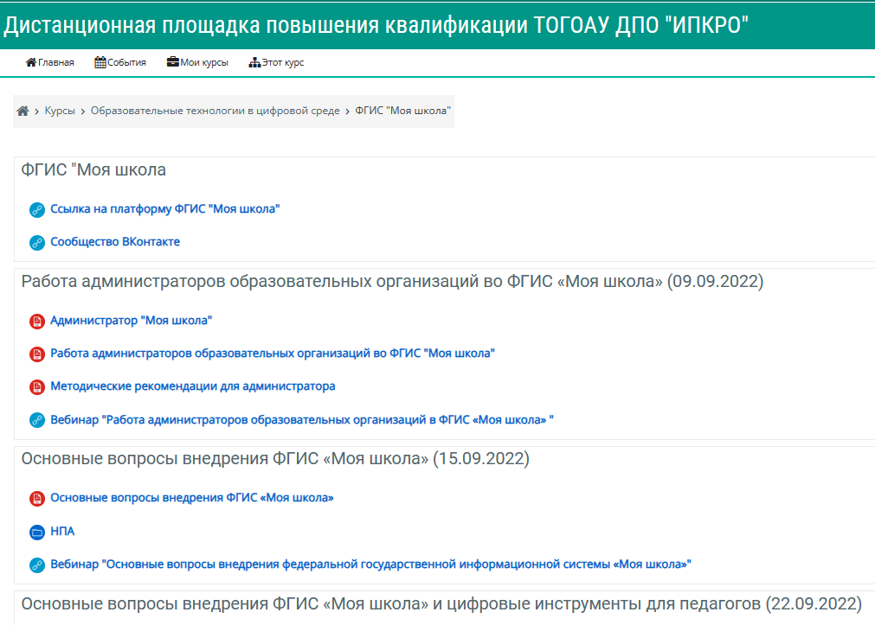
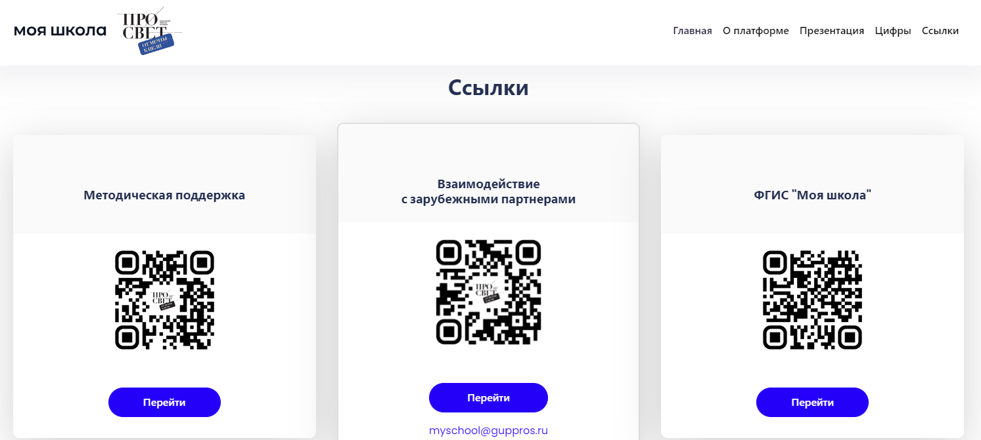
Содержательные аспекты программ
МОДУЛЬ «ИСПОЛЬЗОВАНИЕ ИНФОРМАЦИОННЫХ И ЦИФРОВЫХ ТЕХНОЛОГИЙ
В ОБРАЗОВАТЕЛЬНОЙ ДЕЯТЕЛЬНОСТИ»
Функциональные возможности ФГИС «Моя школа»
Использование Библиотеки цифрового образовательного контента в учебной деятельности
Возможности ИКОП «Сферум» и VK Мессенджера для решения образовательных задач
Использование свободно распространяемого офисного программного обеспечения
Использование электронного банка заданий по формированию и оценке функциональной грамотности обучающихся РЭШ
Использование электронного сервиса обратной связи «Опросникум»
Проектирование урока/занятия в цифровой образовательной среде
Проектирование учебных заданий, направленных на формирование личностных, предметных и метапредметных результатов в цифровой образовательной среде
Информационная безопасность и др.
https://68cdo.ru/moodle/course/view.php?id=179
https://68cdo.ru/moodle/course/view.php?id=191
https://mid.myschool.guppros.ru/#presentation

Slide 13
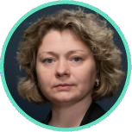
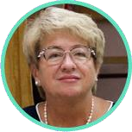
ПРОГРАММА ДПО ПО ИСПОЛЬЗОВАНИЮ БИБЛИОТЕКИ
ЦИФРОВОГО ОБРАЗОВАТЕЛЬНОГО КОНТЕНТА В УЧЕБНОЙ ДЕЯТЕЛЬНОСТИ
Сроки реализации: 24.10.2023 – 14.11.2023
Единое содержание общего образования
Обновленные ФГОС
Универсальный тематический классификатор
Мотивация к активной учебной деятельности
Инструкция
по подготовке уроков
Методика
преподавания
с использованием контента
СПИКЕРЫ:
https://education.apkpro.ru/courses/1438
Горобец Андрей Валерьевич
директор Департамента цифровой трансформации
и больших данных Министерства просвещения РФ
Упорова Марина Викторовна
заместитель директора Департамента государственной политики
и управления в сфере
общего образования
Логвинова Ирина Михайловна
к.п.н., доцент, начальник управления
по научно-образовательной деятельности
ИСРО РАО
Сотрудники Академии Минпросвещения России
24

Slide 14
ПОЛЕЗНЫЕ ССЫЛКИ
Консультационная и техническая поддержка
urok@apkpro.ru
ФГИС
«Моя школа»
Универсальный тематический классификатор
Информационные
материалы
о Библиотеке
Педагогическая лаборатория
по использованию контента
Доступ к ЦОК:
-через ФГИС «Моя школа»
-через Дневник.ру.
-через сайт Академии Минпросещения
-через федеральные рабочие программы, сгенерированные в Конструкторе рабочих программ

Slide 15
БИБЛИОТЕКА ЦИФРОВОГО ОБРАЗОВАТЕЛЬНОГО КОНТЕНТА. СОЗДАЙ СВОЙ УРОК!
Пособие для учителя по использованию электронных образовательных материалов

Slide 30
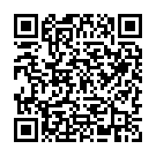
https://apkpro.ru/informacionnaya-bezopasnost/?sphrase_id=62824
Кибербуллинг
Скулшутинг
Суицидальные сообщества
Интернет-истерия, рискованное поведение
Фишинг
Овершеринг
АУЕ*(запрещено на территории РФ)
Груминг
Вредоносное ПО
Экстремизм
Наркоторговля в сети Даркнет

Slide 33
https://apkpro.ru/proekty/informatsionno-obuchayushchie-videoroliki/

Slide 34
https://apkpro.ru/proekty/didakticheskaya-interaktivnaya-pedagogicheskaya-igra-eto-ne-igra/
Темы и даты вебинаров *
26.04.2023 г. 13:00-14:00 МСК «Знакомство с дидактическим комплектом практикоориентированных кейсов и сценариев для организации обучения в игровой форме «Это не игра»
17.05.2023 г. 13:00-14:00 МСК «Разбор практикоориентированных кейсов по тематикам «Колумбайн»*, «АУЕ»* (*запрещено в РФ)
14.06.2023 г. 13:00-14:00 МСК «Разбор практикоориентированных кейсов тематикам «Экстремизм», «Наркоторговля в Даркнет»
13.09.2023 г. 13:00-14:00 МСК «Освоение обучающих практикоориентированных сценариев «Первое знакомство», «Биржа» и «Профилактика»
11.10.2023 г. 13:00-14:00 МСК «Освоение контрольного практикоориентированного сценария «Здравствуй, школа»
https://vk.com/video-198655662_456239725?list=ln-x0fpnMJ2JSRk1HqBd0

Slide 35
https://apkpro.ru/proekty/didakticheskaya-interaktivnaya-pedagogicheskaya-igra-eto-ne-igra/
Ученик поменял свой аватар на фотографию незнакомого
юноши и изменил имя на Дмитрий Клеболд
Ученик выкладывает в соцсети результаты теста на тип
личности
Ученик с лабильной психикой вступил в острый конфликт с
учителем и пообещал его «завтра урыть»
На странице «проблемного» ученика в соцсети начали
появляться фотографии вооруженных людей, оружия,
масок
Ученик на уроке отвлекается и просматривает видео о
практическом обращении с оружием, сравнивает разные
виды стрелкового оружия

Slide 36
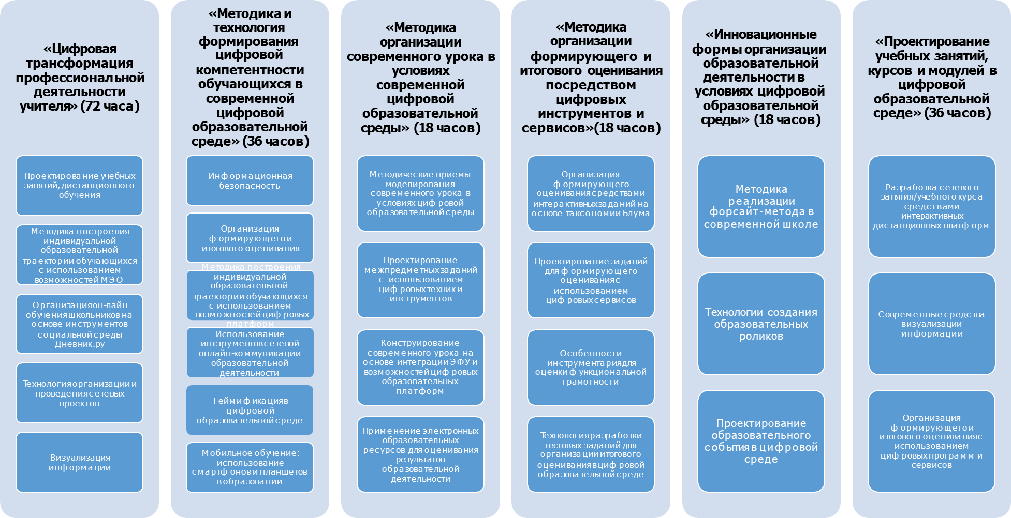
Оперативное реагирование:
ПК всех коллективов-участников ФП «Цифровая образовательная среда»
10
программ ПК
40
ОО в 2023 году
39
ОО в 2024 году
100
% охват
27%
Программ
реализовано
на рабочем месте

Slide 37
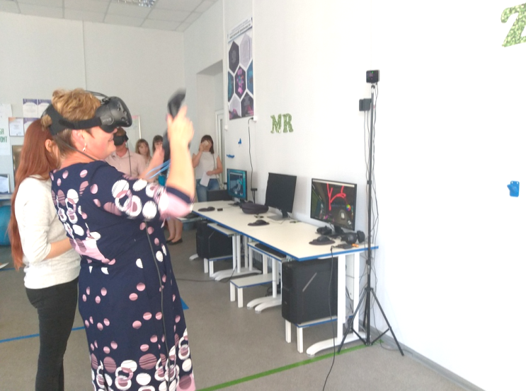
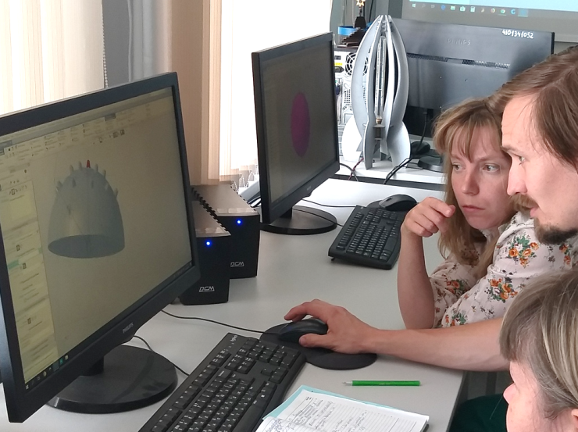
Оперативное реагирование.
Адресная подготовка кадров для инновационных образовательных комплексов, новых сущностей
«Агроинженерная школа «АгроТех»
«Школа «Политех+»
«Школа - Центр современных индустриальных технологий»
«Школа базовой инженерно-технологической подготовки»
«Школа Сколково-Тамбов»
«Школа-научно-технологический центр имени И.В. Мичурина»
«Школа базовой инженерно-технологической подготовки»
Обучение в составе школьных команд
Опережающий характер повышения квалификации (обучение начинается до ввода школы в действие)
Разработка содержательных акцентов программ ПК на основе анализа задач, предусмотренных концепциями инновационных образовательных комплексов
Например:
Обучение педагогов для новых образовательных комплексов
технологии обучения в условиях открытой цифровой образовательной среды
IT-обучение
технологии развития интеллектуальных способностей и формирования креативности
Обучение педагогов для центров
образования «Точка роста»
работа на интерактивном оборудовании
организация образовательной деятельности с использованием цифровых лабораторий
организация образовательной деятельности на основе межпредметных технологий в цифровой среде
Содержательные акценты ПК
Содержательные акценты ПК
+ Общие вопросы:
технологии реализации ФГОС; интеграция общего и дополнительного образования;
организации учебно-исследовательской и проектной деятельности школьников и т.д.

Slide 38
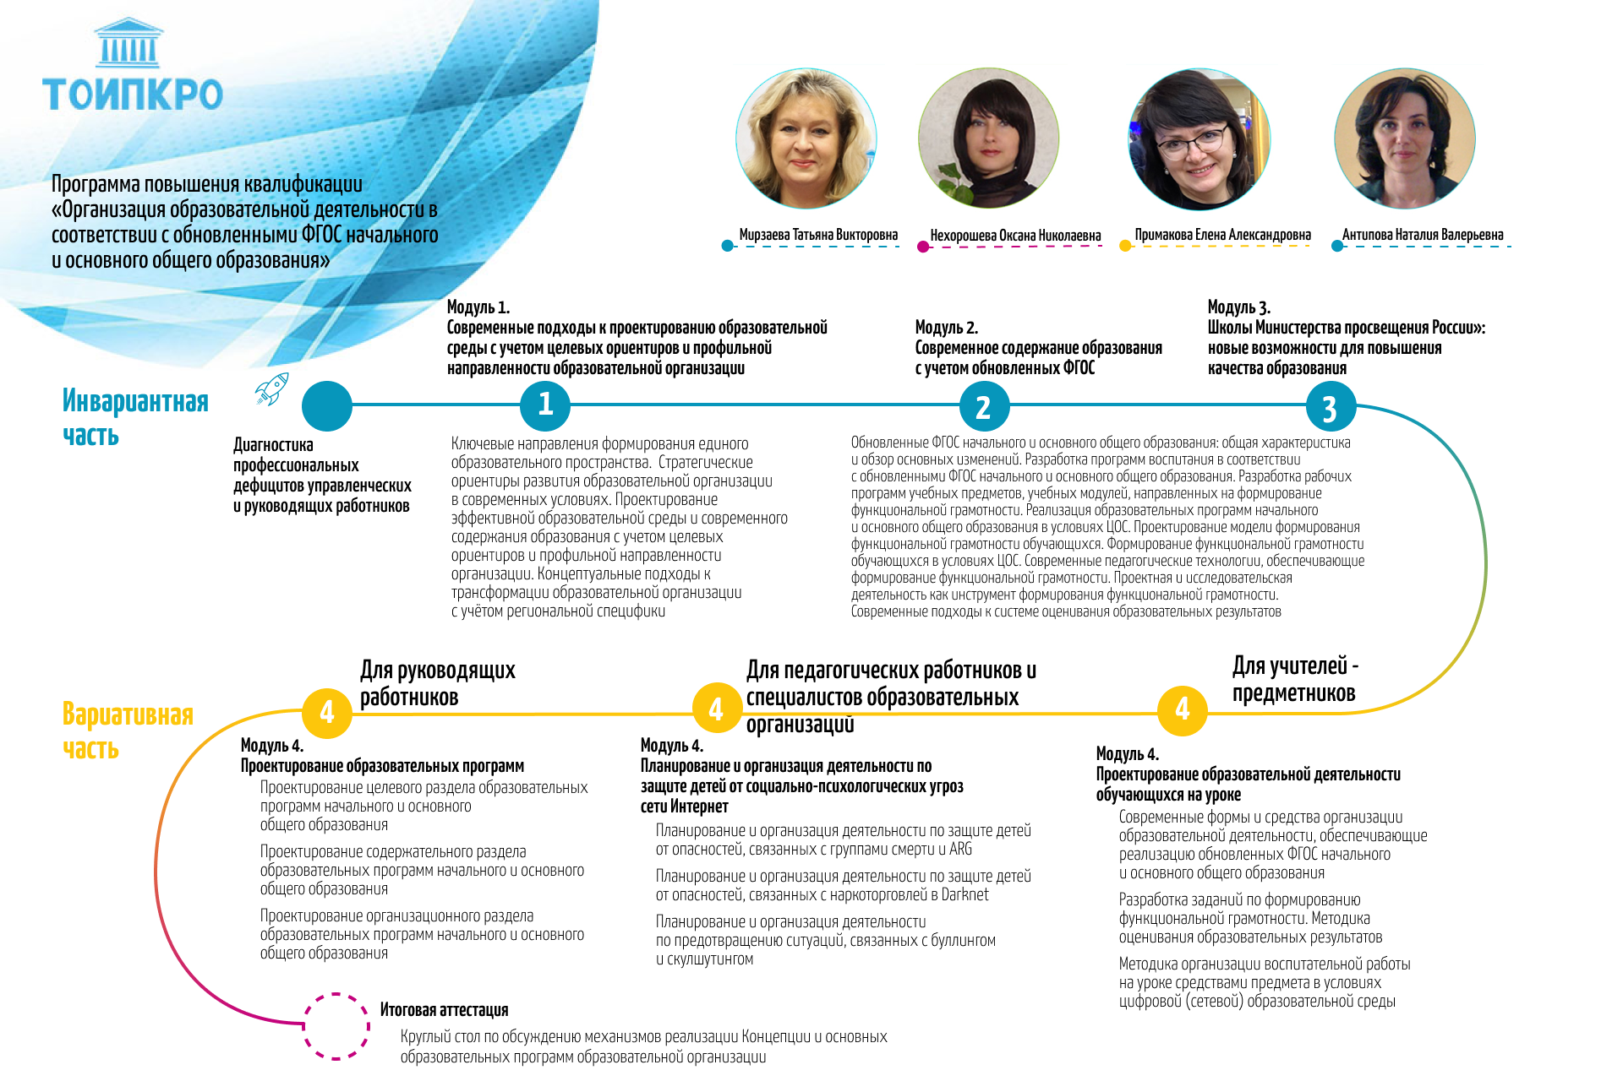
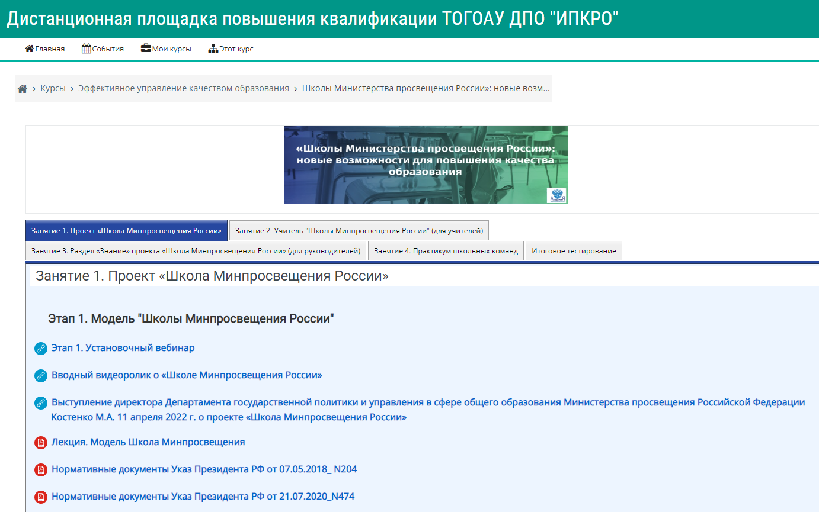
Оперативное реагирование.
Опережающая подготовка управленческих и педагогических команд школ-участников программы «Модернизация школьных систем образования»
Программа повышения квалификации «От проектирования образовательной среды к новому содержанию образования»
Основные содержательные линии программы

Slide 39
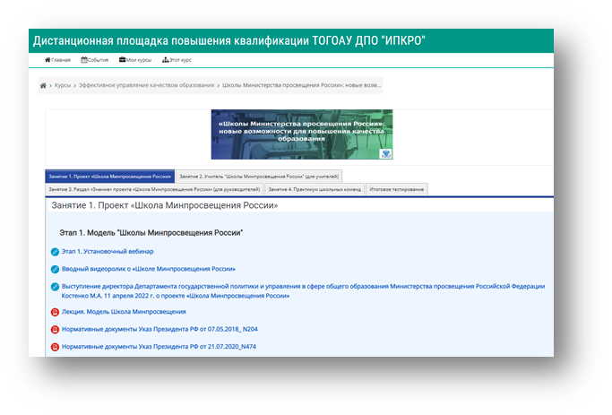
Оперативное реагирование.
Опережающая подготовка управленческих и педагогических команд школ-участников программы «Модернизация школьных систем образования»
ДПП ПК «Школы Министерства просвещения России: новые возможности для повышения качества образования»
Результаты: разработанные материалы в поддержку организации образовательной деятельности
Инвариантные модули:
Вариативные модули:
Концепции развития образовательной организации, разработанная с учётом региональной специфики и профильной направленности школы
Рабочая основная образовательная программа ОО, разработанная на основе анализа задач, предусмотренных концепцией школы
Модель формирования функциональной грамотности обучающихся на основе межпредметного содержания
Рабочие программы по учебным предметам, разработанные с использованием информационного ресурса «Конструктор учебной программы» с присвоенным номером ID
Методические разработки уроков по формированию функциональной грамотности в цифровой образовательной среде
Методические разработки занятий воспитательной направленности и др.
Школы Министерства просвещения России»: новые возможности для повышения качества образования
Проектирование образовательных программ (для руководителей ОО)
Современные подходы к проектированию образовательной среды с учетом целевых ориентиров и профильной направленности образовательной организации
Проектирование образовательной деятельности обучающихся на уроке (для учителей-предметников)
Планирование и организация деятельности по защите детей от социально-психологических угроз сети Интернет (для иных педагогических работников и специалистов образовательных организаций)
Современное содержание образования с учетом обновленных ФГОС

Slide 40
Важные показатели мотивирующего мониторинга, характеризующие
качество административной работы РОИВ

Slide 41
Важные показатели мотивирующего мониторинга, характеризующие
качество административной работы РОИВ

Slide 42
Важные показатели мотивирующего мониторинга, характеризующие
качество административной работы РОИВ

Slide 43
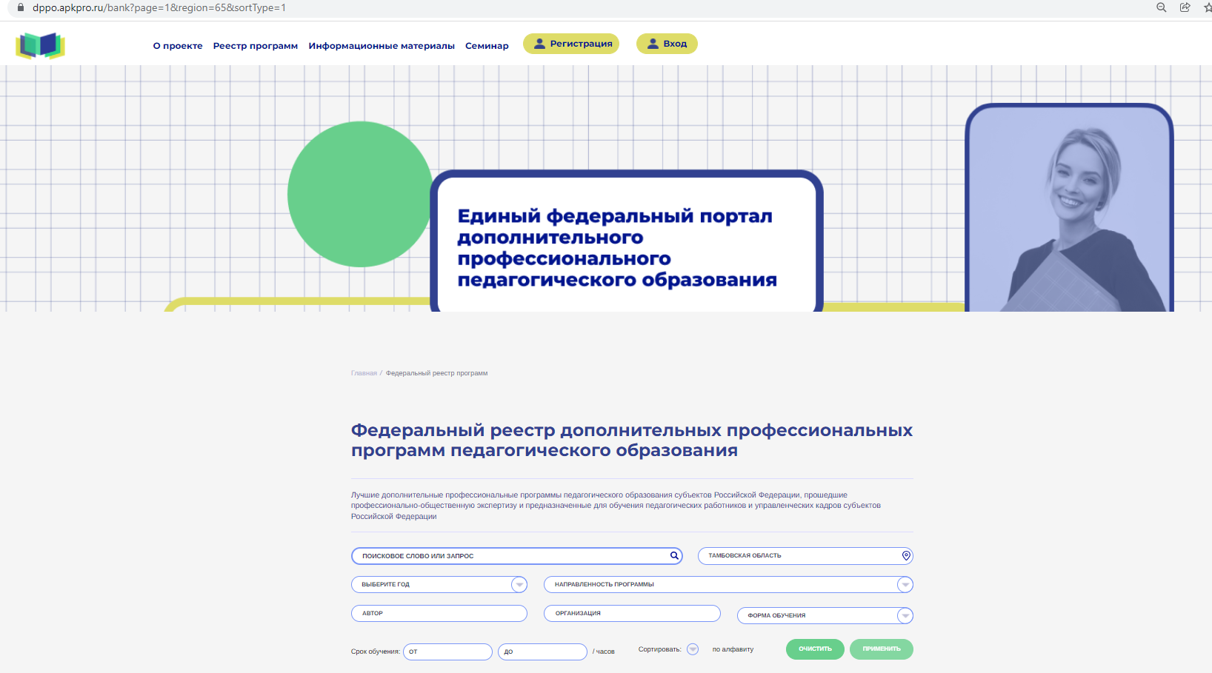
Программы, вошедшие в федеральный реестр программ ДПО.
Показатель учитывается в мотивирующем мониторинге
Формирование интегративных компонентов функциональной грамотности обучающихся начальной школы (2021)
Методика формирования компетенций «4К» в цифровой среде
Проектирование современного урока занятия с использованием возможностей цифровой образовательной платформы (на примере платформы Мобильное Электронное Образование) (2021)
Проектирование учебных занятий, курсов и модулей в цифровой образовательной среде (2021)
Эффективный фидбэк в горизонтальном обучении в цифровой среде (2021)
Проектирование образовательной деятельности обучающихся с использованием высокотехнологичного оборудования и цифровых технологий (2021)
Организация и содержание работы по защите прав и законных интересов несовершеннолетних в общеобразовательных организациях (на примере детей, оказавшихся в трудной жизненной ситуации) (2021)
Формирование кибербезопасного поведения обучающихся в социальных сетях (2022)
Подготовка обучающихся к сдаче нормативов Всероссийского физкультурно-спортивного комплекса «Готов к труду и обороне» в общеобразовательных организациях (2022)
Актуальные методические и содержательные аспекты преподавания русского языка и литературы (на уровнях основного общего образования и среднего общего образования) (2022)
Актуальные содержательные аспекты школьных курсов истории и обществознания (2022)
https://dppo.apkpro.ru/bank?page=1&region=65&sortType=1
Тамбовская область 11 программ
Программы 2021 года будут удалены из реестра в 2024 году

Slide 44
Актуальные направления реализации программ
Представлено на экспертизу 8 программ ПК

Slide 46
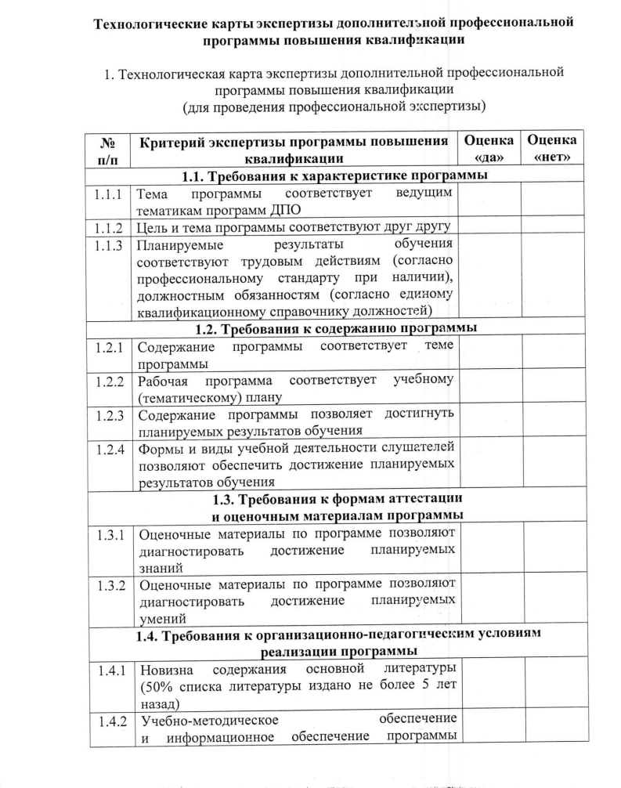
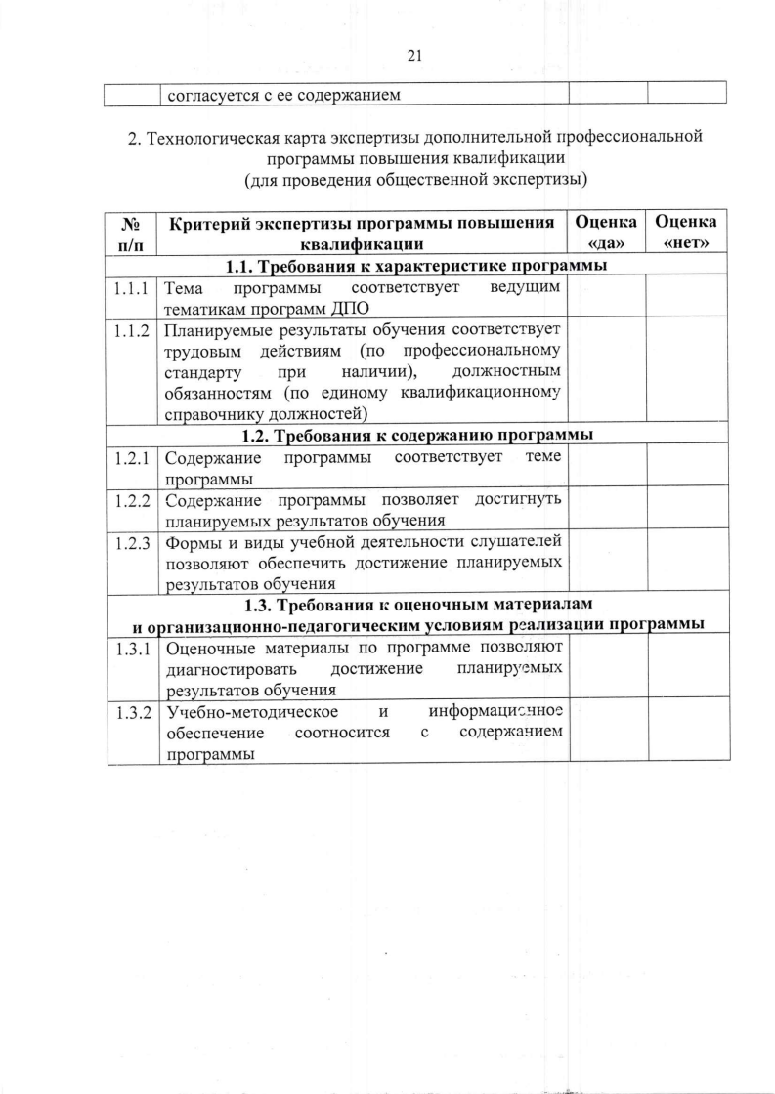

Slide 47
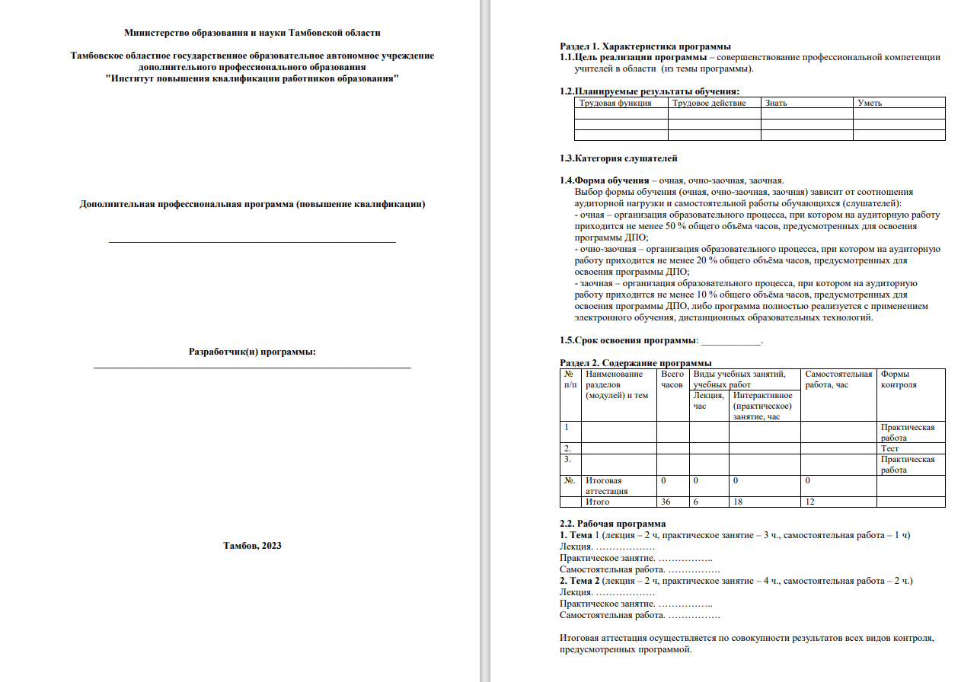

Slide 48
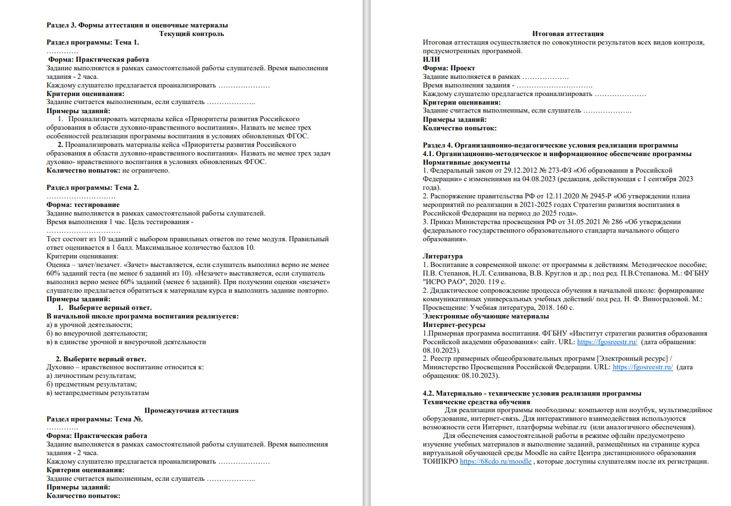

Slide 49
Резюме:
Необходимо провести анализ перечня и плана курсовых мероприятий на 2024 год, при комплектовании групп учитываем заявки 2023 года по не открывшимся группам
До 26 октября 2023 года
Материалы для анализа размещены:
P:\Курсы\2024\Актуализация плана ПК и ПП
2. Подготовка программ ПК и ПП для согласования и издания
До 30 ноября 2023 года
Методические материалы и шаблоны размещены:
P:\Курсы\2024\Программы для реестра ДПО

